Slide 1
中小学生暑期安全指南
暑
指
期
全
南
安
班主任：XXX

Slide 2
目录
第一部分、居家篇
第二部分、户外篇
第三部分、防疫篇

Slide 3
2022年中小学生暑期安全指南
第一部分、居家篇

Slide 4
一、日常生活
https://www.PPT818.com/
收看一些教育性和新闻类电视节目，增长知识、拓宽视野，同时注意用眼卫生，控制手机、平板电脑等电子产品使用时间，不沉迷网络或电子游戏。
>
不暴饮暴食，拒绝烟酒;多摄取水果蔬菜，多喝白开水;少喝或不喝各类饮料，促进体内毒素的排出。
>
不在飘窗或阳台上玩耍;不给陌生人开门;不往窗外抛物;
>

Slide 5
4.不用湿手或湿布触碰家用电器;
规范使用燃气设备并注意开窗通风;
5.注意信息安全，不将本人、家人及他人的姓名、肖像等信息在网上发送。
6.不玩火，发现火情，及时拨打119。
7.不玩渲染暴力、色情等不健康网络游戏，不制造与传播虚假信息。

Slide 6
二、心理安全
多与家人(父母、兄妹等)沟通、交流，多与正直开朗、积极乐观的朋友交往。
PART.1
PART.2
多宽容他人、多自我激励、多微笑。
遇到问题尽力自己解决，同时学会请他人帮助解决。
PART.3
PART.4
遇到挫折不气馁，相信天生我才必有用。
PART.5
学会感恩，管理情绪，开心过好每一天。

Slide 7
2022年中小学生暑期安全指南
第二部分、户外篇

Slide 8
一、注意交通安全
1
2
3
遵守交通法规，不闯红灯、不翻越隔离栏。
行走或骑车时不看手机、不听音乐。
不在马路边或车辆盲区内玩耍打闹。
4
5
6
未满12周岁不骑自行车，不使用成人手机开启并骑行共享单车。
自觉遵守轨道交通、公交车乘车规范。
乘车系好安全带，不坐副驾驶座。

Slide 9
二、预防溺水事故
不在河边、湖边、工地水塘等区域玩耍。
不捡拾掉入河道等水域的物品。
01
02
不在河道、湖泊等无安全设施、无救援人员的场所戏水或游泳。
不在河道边洗东西、钓鱼虾等。
03
04
不在游泳池里嬉戏打闹。
发现同伴溺水，立即寻求成人帮助，同时可向溺水者抛救生圈、泡沫板、救生绳等，但不可盲目施救。
05
06

Slide 10
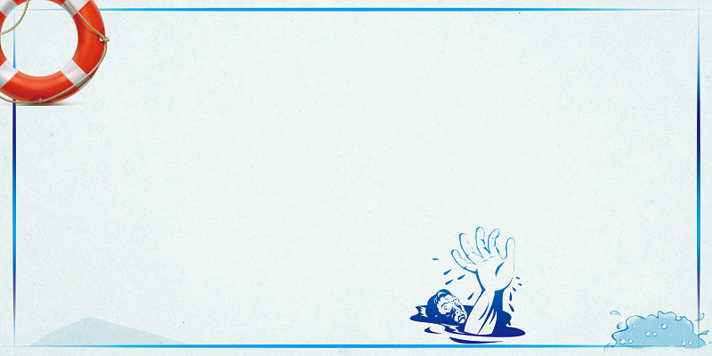
为了让家庭平安，让老师放心，谨防溺水，远离危险，平安成长，我们庄严宣誓（举起右手）：
不私自下水游泳；不擅自与他人结伴游泳；不在无家长或教师带领的情况下游泳；不到无安全设施，无救援人员的水域游泳；不到不熟悉的水域游泳；不熟悉水性的学生不擅自下水施救。
宣誓人：
Notes:
https://www.ypppt.com/

Slide 11
三、注意食品安全
不与陌生人交谈，不吃陌生人给的食物。
不买不吃无厂名厂址、无生产日期、无保质期的产品(即“三无”产品)或腐败变质食品。
未经大人准许，不随便吃不知道的食物(特别是夏天里用于灭鼠、灭蟑用的药物)。

Slide 12
四、预防自然灾害
要备好防暑降温药，如藿香正气水、清凉油、风油精等，一旦发生中暑轻微症状，要立即用药;避免在高温预警天气或炎炎烈日下活动。
01
经常收听天气预报，密切注意天气变化，了解掌握灾情预报预测，做好防洪自护。
02
在雷电、暴雨、泥石流到来时，不要到户外活动。
03
雷雨天气切忌不要在高树下、房檐口、缺少避雷设备和避雷设备不合格的高大建筑屋顶躲雨。
04

Slide 13
暴雨中不应赶路，尽快到地势较高的建筑物中避雨，同时密切关注防汛警示标志，及时避开缺失井盖的收水井。
05
在山地如发现水流湍急、混浊及夹杂泥沙时，可能是山洪暴发的前兆，应离开溪涧或河道。
06
暴雨中开车应打开雨雾灯，减速慢行，保证足够安全距离，注意预防山洪，避开积水和塌方路段。
07
请勿靠近低洼地带和有危险的室外电源，注意街上电力设施，如有电线滑落，即刻远离并马上报告电力部门。
09
如果被洪水包围时，要设法自救，并尽快与当地政府或相关部门取得联系。报告自己的方位和险情，积极寻求救援。‍
10

Slide 14
五、预防人身侵害
不在工地、轨道、高压线等危险区域玩耍。
03.
在路途中，遇见陌生人，不与搭话，不随意听信别人的话，防止上当受骗。
02.
在路途中，不走茂林、僻远小道，要走大路并努力做到3人以上结伴而行。
01.

Slide 15
六、注意娱乐安全
不去网吧、酒吧、电子游艺厅等未成年人不宜进入的场所。
慎交网友，慎见网友，防范电信、网络诈骗。
01
02

Slide 16
2022年中小学生暑期安全指南
第三部分、防疫篇

Slide 17
01
减少外出
家长及学生尽量减少不必要外出。原则上不前往国外和国内中高风险区、不跨省域长途旅行、不参加集聚性活动。
01
减少接触
减少接触密集人群，避免与有感冒或类似流感症状的人密切接触；取消不必要的聚会。确需外出的，正确戴口罩，做好常态防护。

Slide 18
讲究卫生
做到勤洗手，特别在以下情况下洗手：
外出回家；触摸口鼻眼等部位;
饭前便后；接触动物、生食；抓取食物、水杯前等。
洗手时，用肥皂或含有酒精的洗手液，用流动清水遵循“七步洗手法”充分冲洗。
要加强锻炼，关注天气变化，适时增减衣物；
不熬夜，保证充足的睡眠，早睡早起，规律作息，提升身体免疫力。
规律起居

Slide 19
经常打开门窗自然通风透气，是简单、有效地室内空气消毒方法。
对居室及用品做好即时清理、清洗，保持良好的卫生习惯。
做到饭后即时清洗餐具；垃圾即时清理；衣物及时洗涤；晾晒被褥，适时适当消毒。

